Slide 1
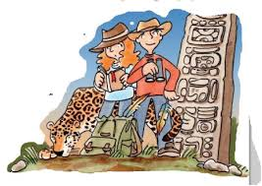
GLI Studiosi del passato
Classe 3^ D – 3^ C
Ins.ti E. Romano - A.C. Lamparelli

Slide 2
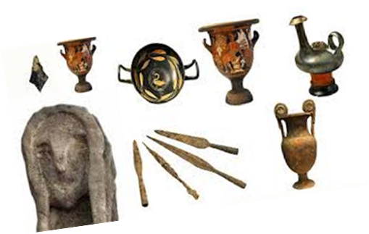
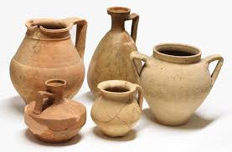
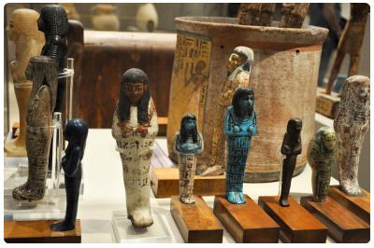
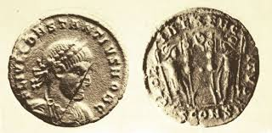
Per ricostruire la storia della Terra e degli esseri viventi che per primi l’hanno popolata gli studiosi sono ricorsi allo studio delle fonti, che, naturalmente, non potevano essere il racconto di testimoni, né fotografie o filmati.
Per poter avere spunti, suggerimenti, certezze si sono serviti dei reperti.
La parola reperto deriva dal latino reperire.
Un reperto è tutto ciò che si trova e che può essere utile a una ricerca.

Slide 3
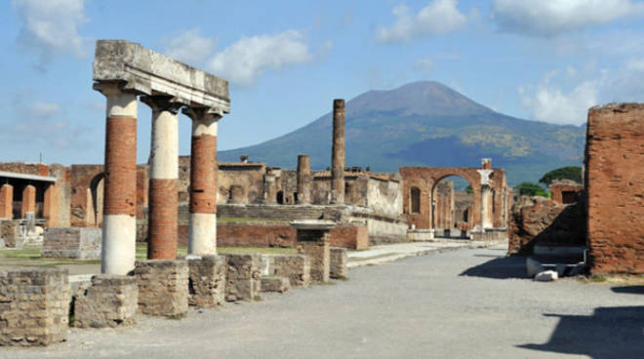
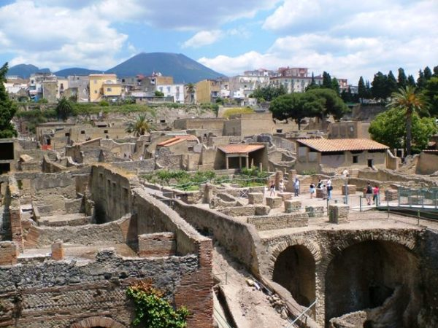
Il luogo dove gli studiosi del passato trovano i reperti è chiamato sito archeologico. In Campania abbiamo due importantissimi siti archeologici che sono PATRIMONIO DELL’UMANITA’.
GLI SCAVI DI POMPEI
GLI SCAVI DI ERCOLANO

Slide 4
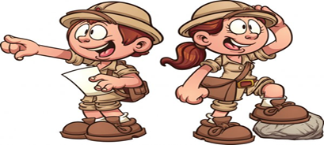
Gli aiutanti dello storico
Lo storico non può lavorare da solo: per conoscere gli avvenimenti del passato, per stabilire in quale periodo storico e in quale luogo sono accaduti, si avvale della collaborazione di altri studiosi:
Archeologo
Geologo
Paleontologo
Paleobiologo
Paleobotanico
Paleoantropologo
Ricorda
Paleo: prefisso che significa «antico» , origine di qualcosa.

Slide 5
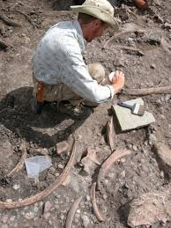
Gli aiutanti dello storico
L’ ARCHEOLOGO
Cerca scavando resti di edifici ed oggetti antichi appartenuti a uomini o popolazioni passate.
Il GEOLOGO
Studia le caratteristiche del terreno e delle rocce per ricostruire la storia della Terra.
Il PALEONTOLOGO
Studia i resti di animali e di esseri umani vissuti moltissimi anni fa per ricostruire il loro aspetto fisico.

Slide 6
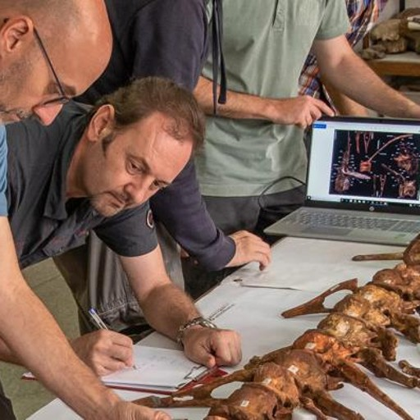
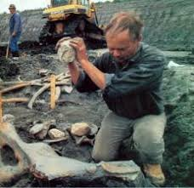
Gli aiutanti dello storico
PALEOBIOLOGO
Studia i resti di fossili cioè animali o piante rimasti intrappolati nel terreno e nelle rocce vissuti molti anni fa per costruire il loro cambiamento.
PALEOBOTANICO
Studia le alghe e le piante fossili per scoprire di che cosa si nutrivano uomini e animali.
PALEOANTROPOLOGO
Cerca di ricostruire le abitudini di vita degli uomini vissuti in quel luogo.

Slide 7
Piccoli «storici» a lavoro
Colora solo il nome degli AIUTANTI DELLO STORICO
geologo
cartografo
paleontologo
chimico
paleobotanico
archeologo
paleoantropologo
paleobiologo
astronomo

